Slide 1
冒險29
芝麻街自然語言新時代

Slide 2
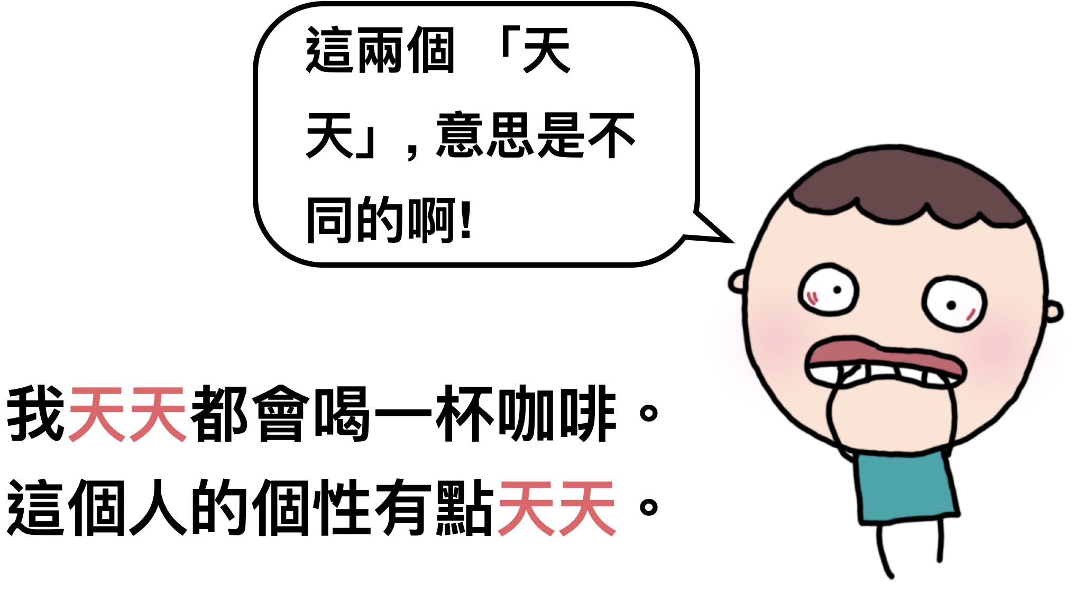
01 語意型的詞嵌入是可能的嗎？
舊自然語言模型的問題
傳統詞嵌入 (word embedding) 的問題：
每個詞不論前後文怎麼變，代表向量都是一樣的。
我們實際希望：
用「語意」來找詞的代表向量。

Slide 3
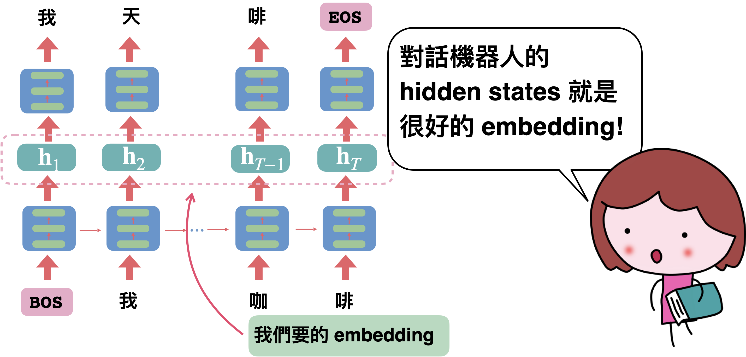
02 ELMo 開始的芝麻街時代
RNN 的語意 embedding
每一次輸出的 hidden state 都是考慮了前後文，這個hidden state 就可以當作這個字包含語意的 embedding。

Slide 4
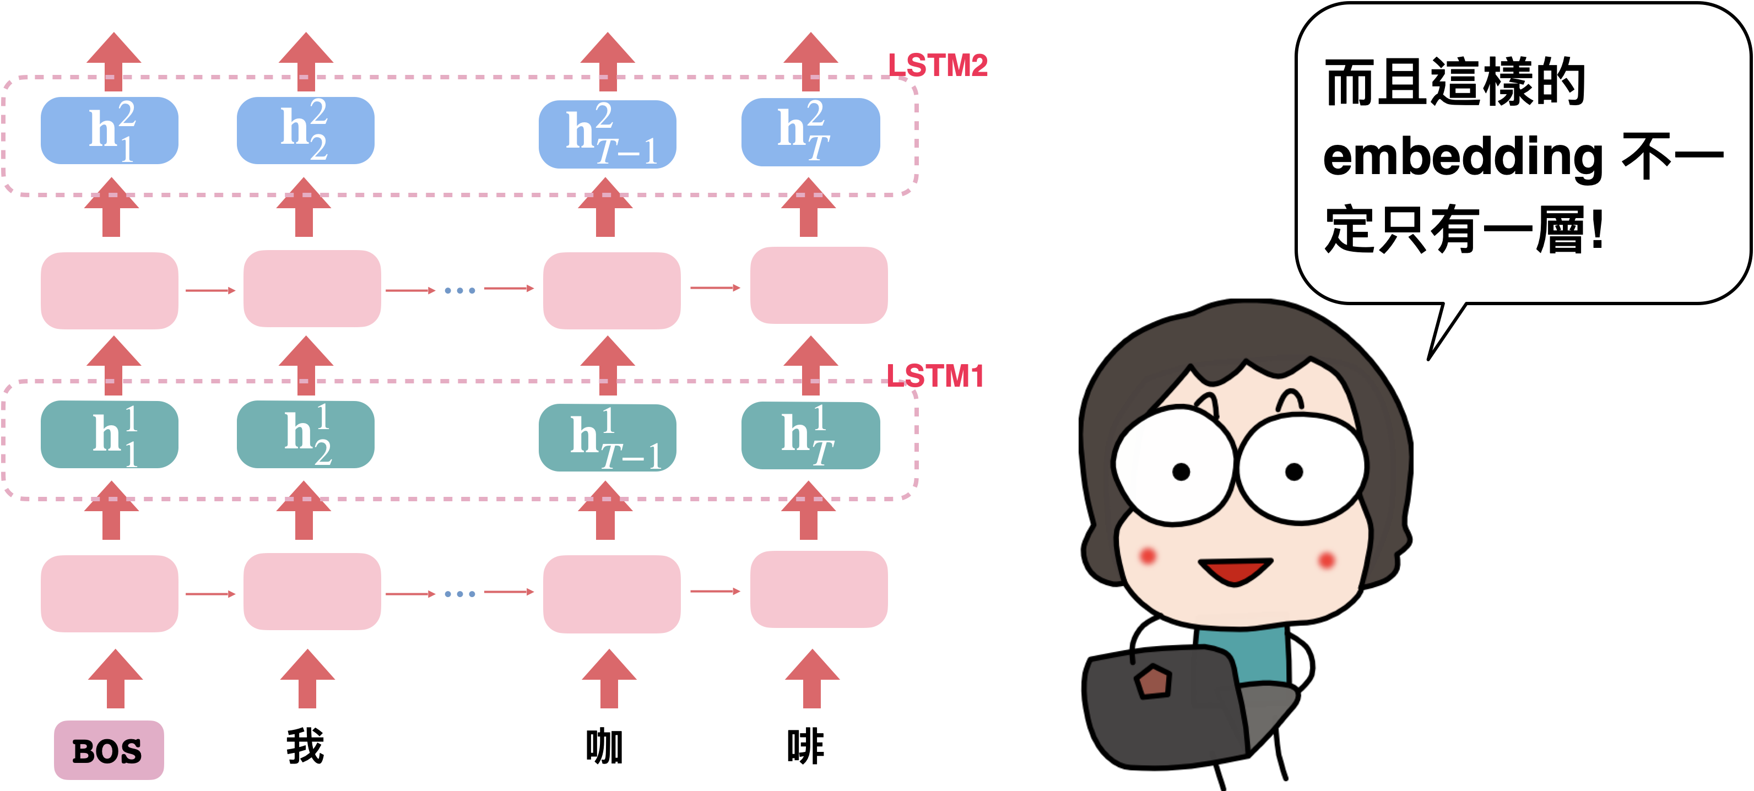
02 ELMo 開始的芝麻街時代
RNN 的語意 embedding
越後面層數做出來的 embedding 可以想成是挖掘了更深層的語意
同一個字會有好幾個語意型 embedding 的候選人
第一次輸入的 embedding，又稱作 token。

Slide 5
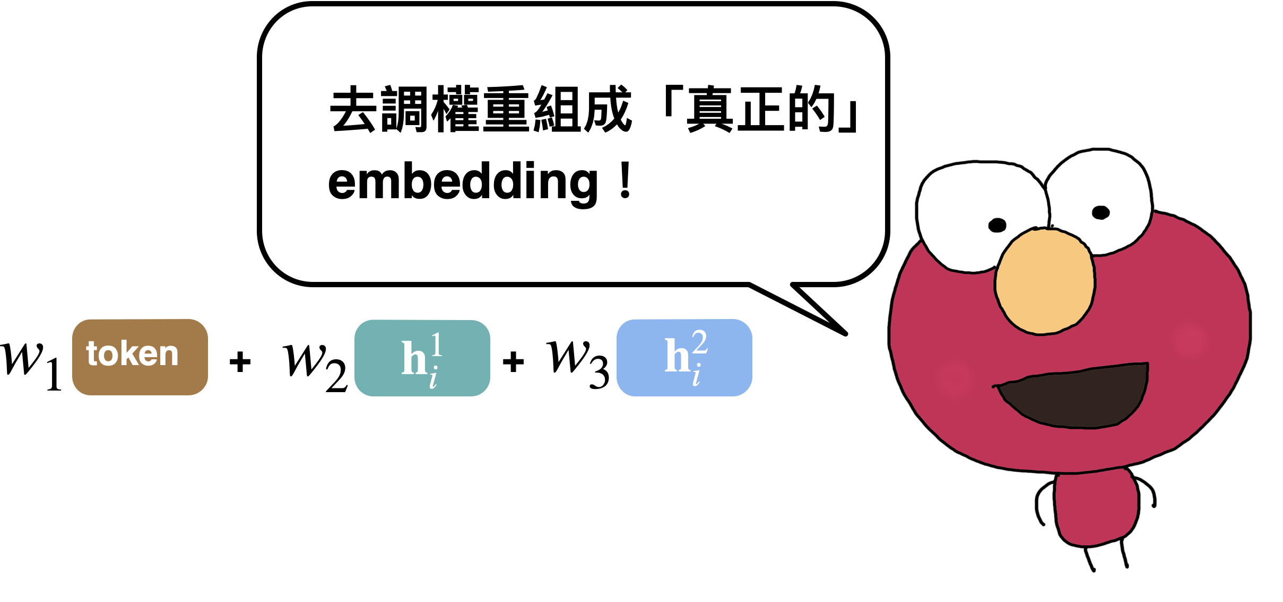
02 ELMo 開始的芝麻街時代
ELMo :有更客製化的embedding
每個 embedding 候選人都會有對應的權重，這個權重跟前面做 attention 的概念是一樣的，會告訴我們哪一個 embedding 是比較重要的。

Slide 6
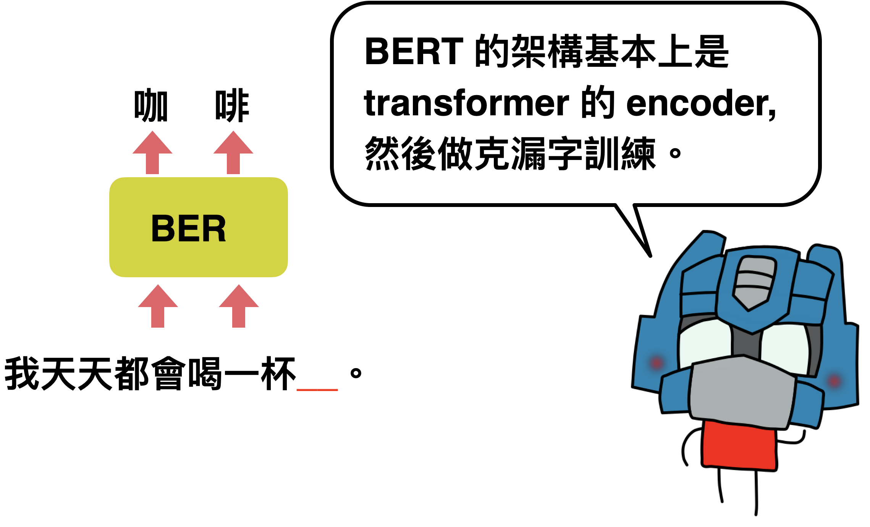
03 引領自然語言新時代的 BERT
自然語言中大名鼎鼎的 BERT
Google 團隊提出來
不要解碼器，只留編碼器
無法用傳統對話機器人的訓練方式，需要想另一個神經網路需要知道意思才能解的任務。
BERT 採用的是克漏字：電腦會隨機拿掉一些字當作訓練資料，讓模型把正確的字預測回來。

Slide 7
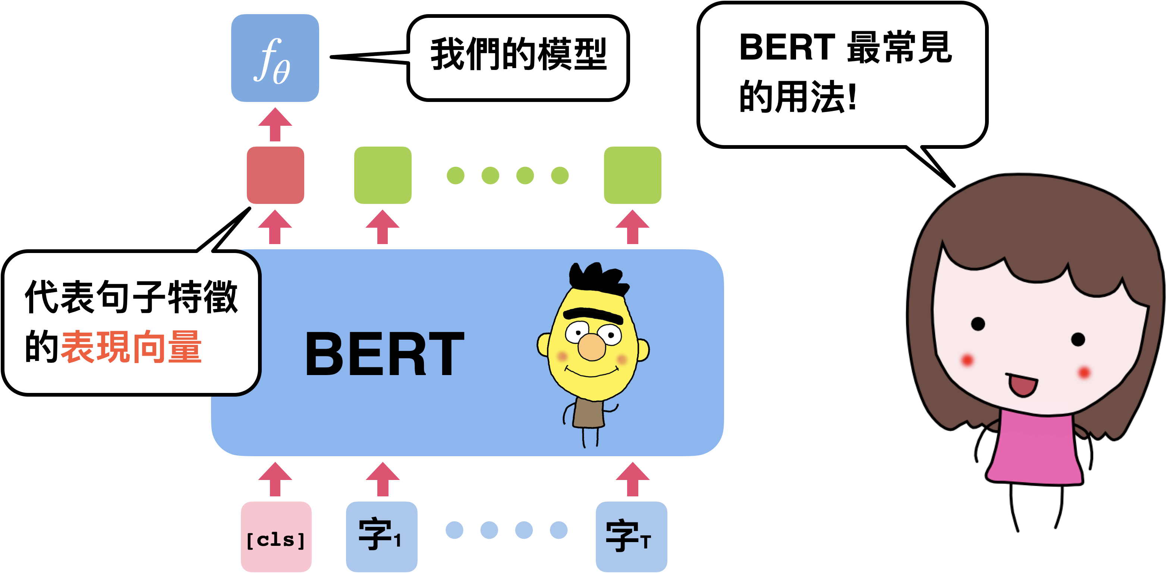
03 引領自然語言新時代的 BERT
BERT 最常見的用法
最重要的大概是叫 [cls]
句子開頭如果加上 [cls] 標籤，就是告訴 BERT，這不是一個字，而只是準備用來做一些分類啦等等任務的。
[cls] 對應的向量，可以想成是我們輸入這個句子的表現向量！

Slide 8
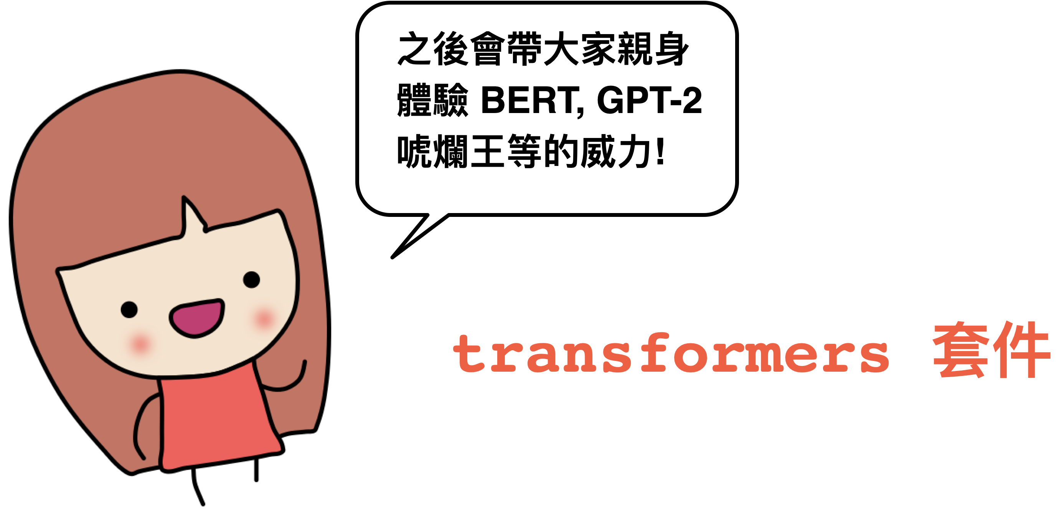
04 震驚世界的 GPT 唬爛王系列
OpenAI 的 GPT 系列
BERT 剛出道時，可以說打遍天下無敵手。除了生成句子不太行。
GPT 系列：基本架構是transformer 的解碼器。改善了 BERT 不太會生成一段文字的缺點，可以說是 AI 界的唬爛王。
代價的是GPT-2 總共用了 15 億左右的參數！
OpenAI 只提供 API。有興趣可以去使用看看。
https://openai.com/api/

Slide 9
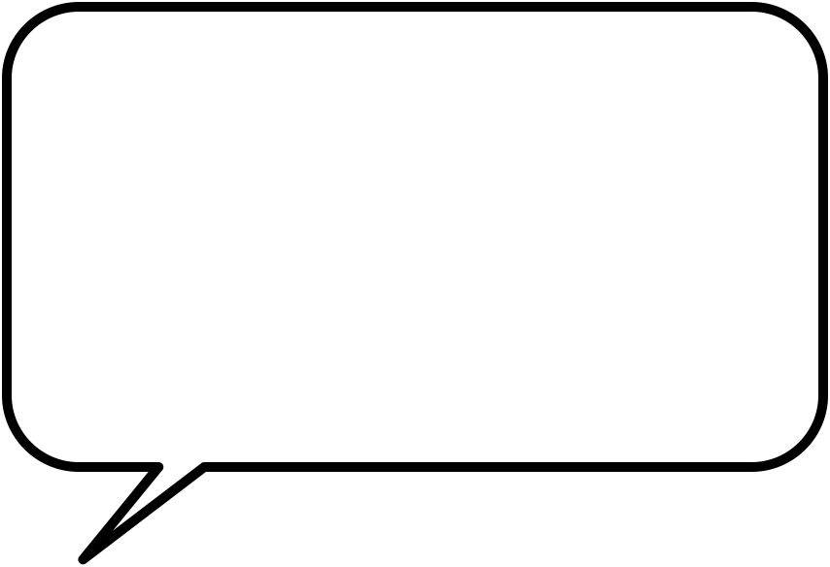



05 如雨後春筍般出現的各種模型
各種新的自然語言模型
模型參數的量一個比一個更誇張的多
也有利用大 BERT 訓練小 BERT產生的小巧版 BERT
Facebook 團隊改良BERT 的 RoBERTa
NVIDIA 團隊提出的MegatronLM
第三代唬爛王 GPT-3
輕量化的 DistilBERT

Slide 10
冒險旅程 29
在這次的冒險中介紹了許多有名的自然語言處理模型，其中包含 ELMo、BERT、 GPT，請大家自己找找看這三個模型的參數量。

Slide 11
冒險旅程 29
除了上一題中的三個模型，也找找看第五小節中提到的那些模型，或更多其他跟自然語言處理相關的模型的參數量吧！

Slide 12
冒險旅程 29
將參數量畫成長條圖放在一起比較看看，到底誰的參數量最多。

